Slide 1
資料３
総量削減計画〔第４次〕の策定に向けた基本的な考え方（案）について

Slide 2
主な論点
①総量削減計画〔第４次〕の目標・期間について
②計画達成の方途の見直しについて

Slide 3
①総量削減計画〔第４次〕の目標・期間について
国の考え方
●中央環境審議会答申「今後の自動車排出ガス総合対策の在り方について（令和４年４月）」
・総量削減基本方針については、その施策の追加・修正は必要なく、目標についても現状の目標を維持・継続することが適当
・施策の状況及び目標の達成状況について５年後を目途に評価することが適当
●環境省 自動車ＮＯｘ・ＰＭ法総量削減基本方針の改正（令和４年11月）
・目標年度を平成33年３月から令和９年３月に変更する。
・なお、答申の結果を踏まえ、削減目標は変更しない。
【第４次総量削減計画の策定に向けた基本的な方針】
二酸化窒素及び浮遊粒子状物質の環境基準を確保するために策定された
第３次の総量削減計画で規定されている平成32年度目標の各総量（3号総量(府域全体）、 ４号総量（自動車））は引き続き有効としてもよい。
次期総量削減計画の目標年度は令和9年3月までとする。
基準年度は、経年的に目標を追う観点から現行の基準年度を踏襲してもよい。

Slide 4
①総量削減計画〔第４次〕の目標・期間について
❶大阪府における第４次計画の目標・期間
改正後の総量削減基本方針に基づき平成32年度目標を継続することから以下のとおりとする。
令和８年度までに、対策地域全体で二酸化窒素及び浮遊粒子状物質に係る大気環境基準を継続的・安定的に確保する。
※本計画は改正自動車NOｘ・ＰＭ法施行令の施行日である令和６年４月１日から有効とする。
【参考❶：第３次計画の目標・期間】
平成27年度までに、二酸化窒素及び浮遊粒子状物質に係る大気環境基準をすべての監視測定局において継続的・安定的に達成する。
また、平成27年度目標の達成状況の検証を行い、平成32年度までに、対策地域全体で大気環境基準を達成するよう総合的な自動車環境対策を検討し引き続き推進する。
【参考❷：総量削減基本方針の記載内容】
●第１ 対策地域における自動車排出窒素酸化物等の総量の削減に関する目標
対策地域において、二酸化窒素については令和８年度までに二酸化窒素に係る大気環境基準を確保すること、浮遊粒子状物質については令和８年度までに自動車排出粒子状物質の総量が相当程度削減されることにより、浮遊粒子状物質に係る大気環境基準を確保することを目標とする。

Slide 5
①総量削減計画〔第４次〕の目標・期間
❷基準年度及び目標年度における総量、自動車からの排出量
改正後の総量削減基本方針に基づき
● 第３次総量削減計画における基準年度（平成21年度）及び総量目標値は据え置く
● 目標年度については「平成32年度目標」を「令和８年度目標」に変更する
総量の区分 |  | 窒素酸化物 排出量（トン） | 粒子状物質 排出量（トン）
平成21年度 （基準年度） | 対策地域内における事業活動その他の人の活動に伴って発生し、大気中に排出される総量 | 39,300 | 2,510
 | ② ①のうち自動車からの排出量 | 18,130 | 910
令和８年度目標 | ③ 令和８年度までに達成すべき総量 | 34,590 | 2,220
 | ④ ③のうち自動車からの排出量 | 11,220 | 670

Slide 6
②計画達成の方途の見直しについて
総量削減計画〔第３次】の最終評価
令和３年12月22日に開催された大阪府自動車ＮＯｘ・ＰＭ総量削減計画策定協議会幹事会において、令和２年度目標に対する最終評価は以下のとおりとされ、引き続き、着実に取組みを進める必要がある。
【総量削減計画〔第３次〕の評価】
府の第３次総量削減計画については、令和２年度の目標を達成していると評価できる。
＜留意事項＞
○依然としてNO2の環境基準のゾーン内の測定局の存在や、交通量が集中し大型車混入率の高い交差点など比較的濃度が高い地点があり、関係機関と連携・協力しながら、引き続き対策を推進していくことが必要である。
○コロナの流行をきっかけとした行動変容による貨物・貨客の輸送事情の変化にも留意しつつ、今後とも車種別に走行量等の推移を注意深く見ていくことが必要である。また、重要物流道路などの国の物流施策にも留意が必要である。
○脱炭素対策としての電動車の普及を図ることにより、合わせて自動車NOx・PM対策を推進していくことが必要である。特にNOx・PM排出量の多い貨物系車両の電動化や物流効率化などの対策も引き続き必要である。

Slide 7
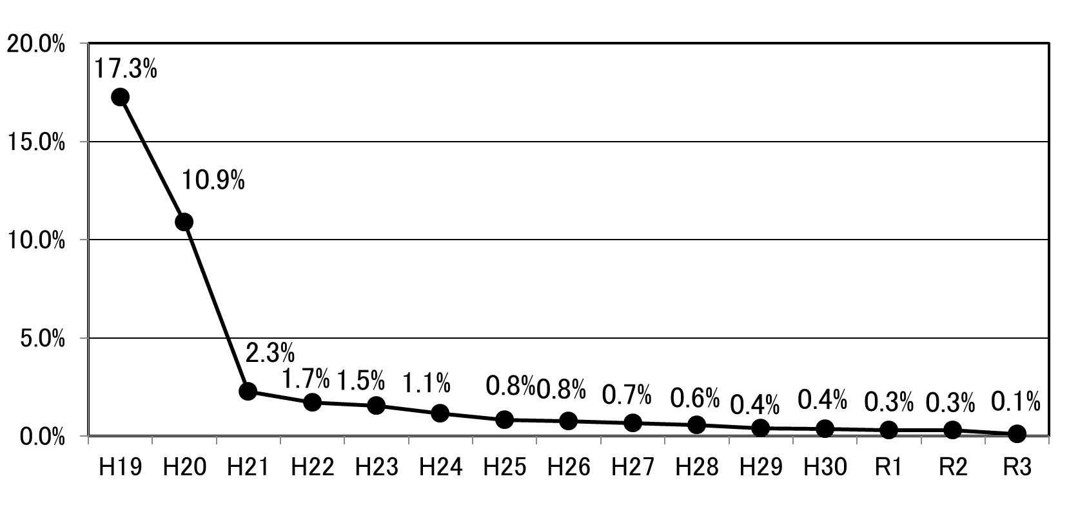
②計画達成の方途の見直しについて
最近の状況（関連情報）
流入車規制の廃止（R4.4.1)
すべての常時監視測定局において二酸化窒素等の大気環境基準を早期に達成することをめざし、平成21年1月から「大阪府生活環境の保全等に関する条例」に基づき流入車規制を実施。
その結果、対策地域外から流入する排出ガス基準に適合しない自動車（非適合車）の割合は、規制前では17％（平成19年度）であったものが、0.1％（令和３年度）まで低下。
また、すべての測定局において、NO2及びSPMの大気環境基準を継続的に達成。
大阪府環境審議会の答申において本規制の廃止による大気環境への影響は軽微であり、今後の電動車普及による窒素酸化物等の削減効果が十分大きいと考えられることから、令和4年4月1日付で本条例を改正し、流入車規制を廃止。
非適合車の割合の推移（普通貨物車）
二酸化窒素（NO2）の環境基準達成状況

Slide 8
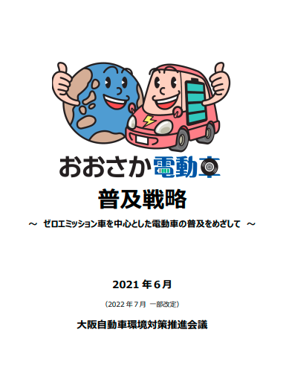
②計画達成の方途の見直しについて
最近の状況（関連情報）
おおさか電動車普及戦略（R3.6策定・R4.7一部改定）
自動車関連団体や行政機関等の構成機関が相互の連携・協力のもと、「大阪エコカー普及戦略」（2009年12月・大阪自動車環境対策推進会議）を踏まえ、平成32年度までに、府内の自動車２台に１台をエコカーとすることを目標とし、エコカーの普及促進に取り組んできた。
2020年度において府内自動車の51％がエコカーとなっており、目標を達成した。しかし、エコカーのうち、環境性能の良い電動車の普及割合は約17％、ゼロエミッション車の割合は約0.4％に留まった。
府民、自動車・運輸・物流・小売等の各種団体・事業者や行政機関など、あらゆる主体がそれぞれの活動や役割の中で、電動車の普及・利用拡大を推進していくことが重要であると考えられるため、「大阪エコカー普及戦略」の後継として、2021年6月に「おおさか電動車普及戦略」を取りまとめた。
【主な目標値】
▶ 電動車及びゼロエミッション車の新車販売に占める割合
2030年までに ・軽乗用車を除く乗用車の新車販売に占める電動車の割合 １０割
・全ての乗用車の新車販売に占める電動車の割合 ９割
・全ての乗用車の新車販売に占めるゼロエミッション車の割合 ４割
▶ 電動車及びゼロエミッション車の普及
2030年度までに ・府域の自動車（商用車を含む）の４割を電動車に
・府域の自動車（商用車を含む）の１割をゼロエミッション車に
▶ 公共用充電設備の整備
＜エコカー＞
電気自動車、プラグインハイブリッド自動車、燃料電池自動車、ハイブリッド自動車、天然ガス自動車、クリーンディーゼル車、水素エンジン自動車、超低燃費車(2010年燃費基準+25または2015年燃費基準達成車）
＜電動車＞
ゼロエミッション車(電気自動車・プラグイン
ハイブリッド自動車・燃料電池自動車)、
ハイブリッド自動車
2030年度までに ・府域の急速充電設備の設置箇所数 ３００箇所
・府域の普通充電設備の設置基数 １,５００基
▶ 水素インフラの整備
2025年度までに ・水素ステーション 28箇所

Slide 9
②計画達成の方途の見直しについて
第４次計画における自動車環境対策
※朱書き部分が第３次計画からの変更点
１ 自動車の適切な点検・整備の促進等による自動車単体規制の推進
２ 車種規制の適正かつ確実な実施、流入車規制の推進
３ 官民協働による電動車等＊の導入促進
４ エコドライブの取組みの推進
５ 事業者に対する輸送効率の向上等の取組促進による交通需要の調整・低減
６ バイパスの整備、交差点改良、新交通管理システムの推進等の交通流対策
７ 環境に配慮した自動車利用についての普及啓発・環境教育
▶計画達成の方途（具体的な対策）
１ 自動車単体規制の推進
・最新規制適合車への転換促進
・車両の点検・整備の促進
・その他の自動車排出ガス低減対策等の推進
５ 交通需要の調整・低減
・輸送効率の向上 ・適切な輸送機関の選択の促進
・物流拠点の整備等 ・公共交通機関の利便性の向上
・自家用乗用車の使用自粛等
・交通需要マネジメント（ＴＤＭ）施策の推進
２ 車種規制の実施等
・車種規制の適正かつ確実な実施
・排出基準適合車への早期転換
・流入車規制の推進 ・グリーン配送の推進等
６ 交通流対策
・交通の分散や道路機能の分化の促進
・交通渋滞の解消（ボトルネック対策）
・高度道路交通システム（ＩＴＳ）の推進
・新交通管理システム（ＵＴＭＳ）の整備
・駐車対策の推進 ・交通規制等の実施
３ 電動車等＊の普及促進
・官民協働による電動車等＊の導入促進
・公用車への率先導入 ・事業者への導入指導
・電動車等＊の導入支援・普及促進
・広域的取組みの推進 ・技術開発の促進
・燃料電池自動車の普及促進
７ 普及啓発活動
・普及啓発・環境教育
・「大阪自動車環境対策推進会議」における活動推進
４ エコドライブの推進
・エコドライブの取組みの推進 ・アイドリングストップの推進
８ 局地汚染対策
＊電動車等：電動車（電気自動車・プラグインハイブリッド自動車・燃料電池自動車・ハイブリッド自動車）、天然ガス自動車、クリーンディーゼル車

Slide 10
②計画達成の方途の見直しについて
第４次計画の施策による削減効果の見える化
●自動車NOx・PM法における法令目標（※本資料４ページ）は、例えば、NO2の場合、「日平均値の98％値が0.06ppm以下を達成するため」に、自動車NOx・PM法施行規則に基づくシミュレーションにより算定されたものであり、第３次計画の値を据え置く。
●一方で、大阪府においては、協議会幹事会の評価結果のとおり、NO2の環境基準のゾーン内の測定局の存在や、交通量が集中し大型車混入率の高い交差点など比較的濃度が高い地点があるため、関係機関と連携・協力しながら、引き続き対策を推進していく。
●このため、目標（令和８）年度までの自動車NOx・PMの推計削減量を、第４次計画における施策による削減効果の指標として計画本体に記載する。また、施策の進捗状況を分かりやすく見える化できる指標を検討して記載する。
＜令和８年度までの推計削減量の考え方＞
走行量・旅行速度は令和３年度に固定し、排出係数は現行計画における対策の継続を前提として、外挿により令和８年度における車種別排出係数を推計する。その値を用いて、暖気時の排出量を算定する。
【詳細】平成21年度～令和3年度の8車種別・速度別（10～80km/h）における排出係数データを
基に、指数近似曲線により令和8年度の排出係数を推計する。
※排出係数の経年変動が小さく、横ばい傾向の場合は令和３年度で固定する（乗用車等を想定）
なお、冷機時の排出量は、近年横ばいであることから令和３年度に固定する。
（対策地域 NOx）R3 1,850トン R2 1,900トン R1 2,150トン H30 2,070トン H29 2,070トン

